Slide 1
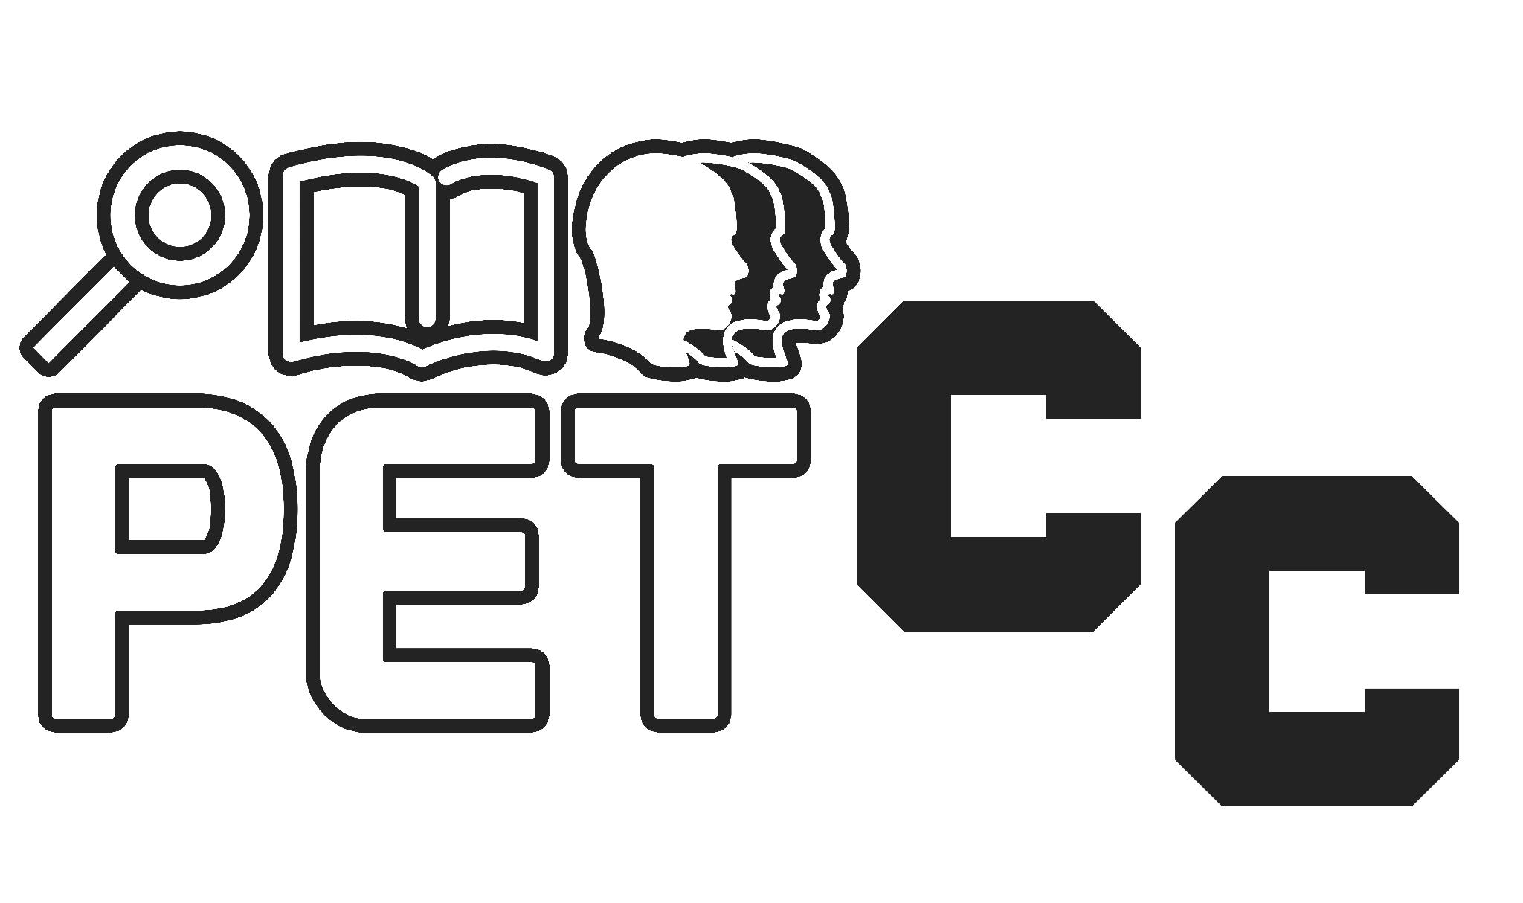

Introdução a Orientação a Objetos com Java

Slide 2
DIA 5 - CONCEITOS IMPORTANTES: PARTE 2

Slide 3
Protected
Protected -> Modificador de visibilidade que permite que variáveis sejam acessadas em classes filhas

Slide 4
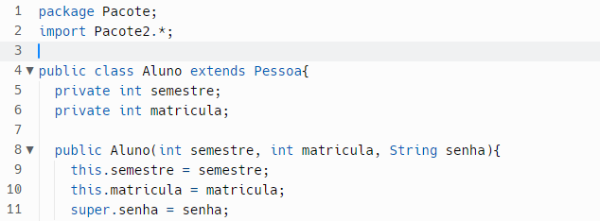

Slide 5
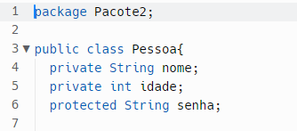

Slide 6
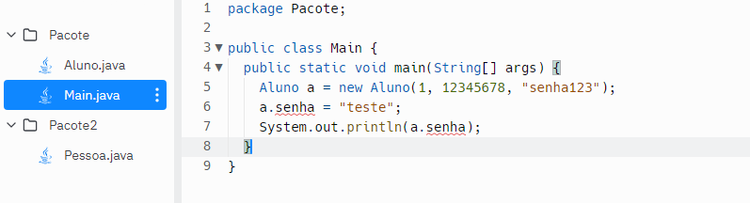

Slide 7
Static
Static dissocia o elemento de uma instância da classe, ou seja, não há associação alguma entre uma instância da classe e o elemento em si.

Slide 8
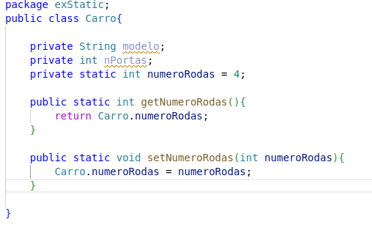

Slide 9
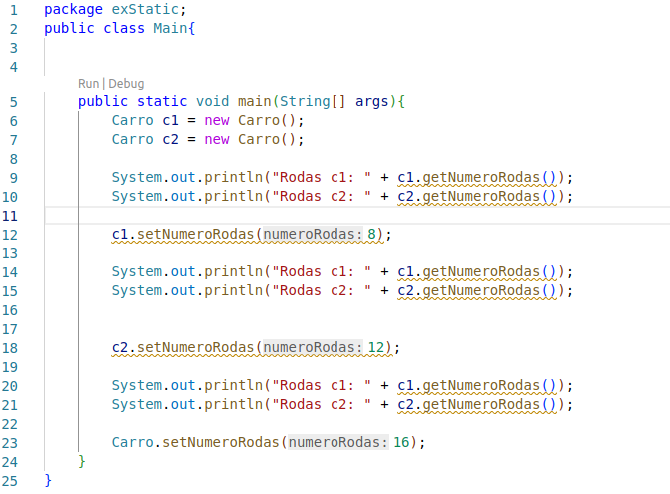

Slide 10
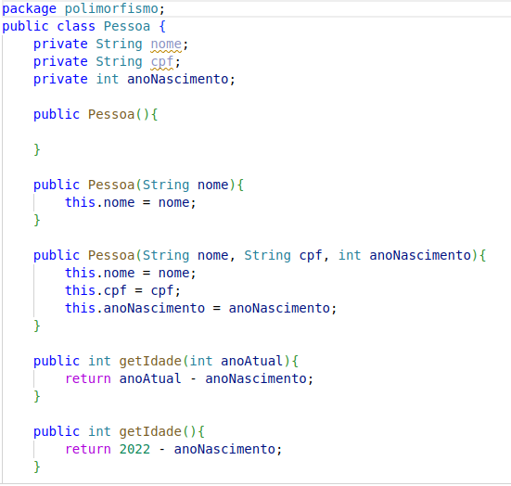

Slide 11
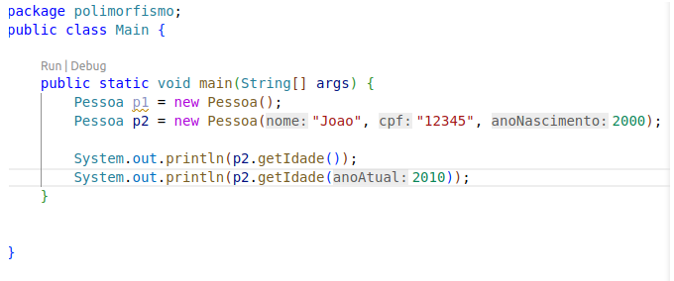

Slide 12
Interfaces
Classe puramente abstrata
Recurso poderoso para “forçar” que classes e objetos tenham determinados métodos
Somente assinaturas de métodos, fazendo com que classes que estejam usando essa interface possam e devam definir o corpo de tais métodos
Importante para poder utilizar a herdar comportamentos de várias classes

Slide 13
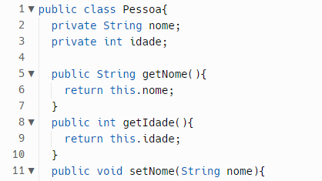

Slide 14
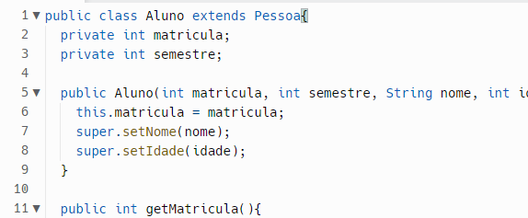

Slide 15
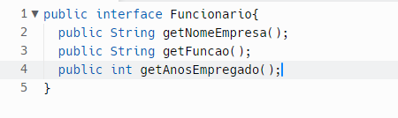

Slide 16
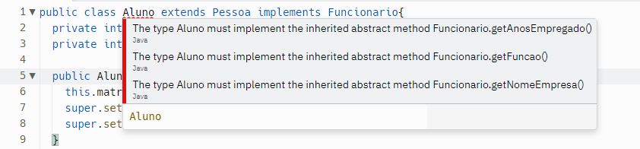

Slide 17
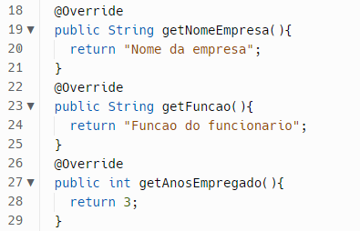

Slide 18
ATIVIDADE
Faça, na classe pessoa, dois métodos construtores diferentes. Crie um método qualquer que utilize o conceito de polimorfismo, também.
Faça também uma classe que herde tanto pessoa quanto implemente uma interface com pelo menos 2 métodos

Slide 19

Até a próxima aula!

